Slide 1

IMPLEMENTAÇÃO DE GERENCIADOR DE ARQUIVOS
por Yasmin Serejo, Maria Clara, Guilherme dos Reis

Slide 2

TÓPICOS DE ABORDAGEM
Objetivos do Sistema Implementado
Fluxograma do Código

Slide 3

OBJETIVOS
1
Criar Usuários
2
Manipular Arquivos e Diretórios
3
Garantir Segurança de um Arquivo e Diretório
4

Slide 4

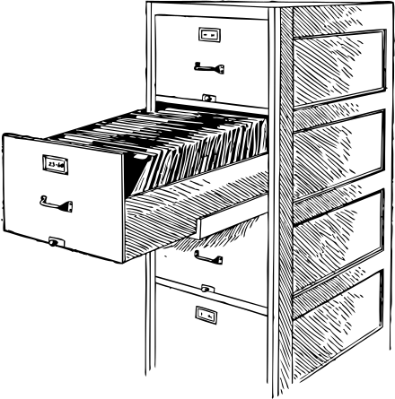
GERENCIADOR DE ARQUIVO
Implementação básica de gerenciamento de usuários, arquivos e diretórios. Algumas das funções implementadas referem-se a manipulação de arquivos e diretórios, enquanto outras dizem respeito ao acesso do usuário ao sistema.

Slide 5
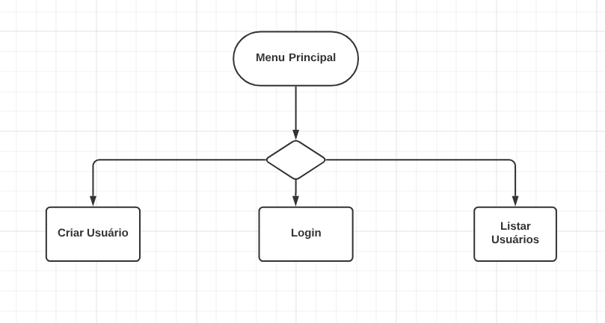
Fluxo - Menu Principal

Slide 6
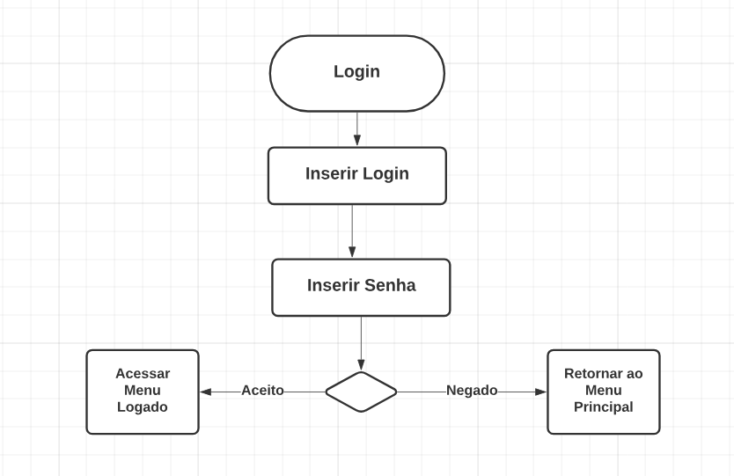
Fluxo - Login

Slide 7
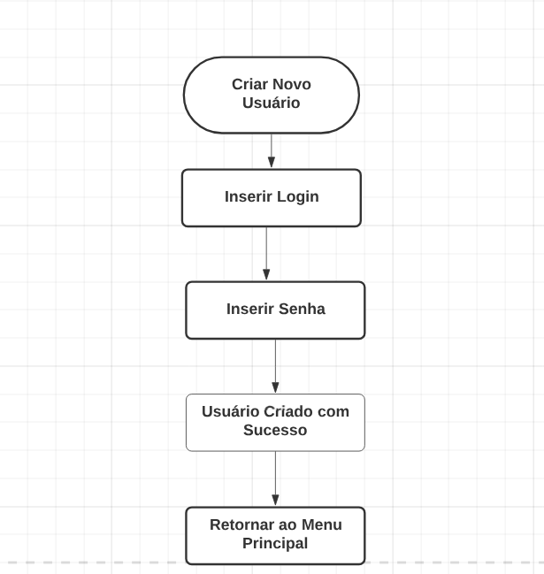
Fluxo - Criar Novo Usuário

Slide 8
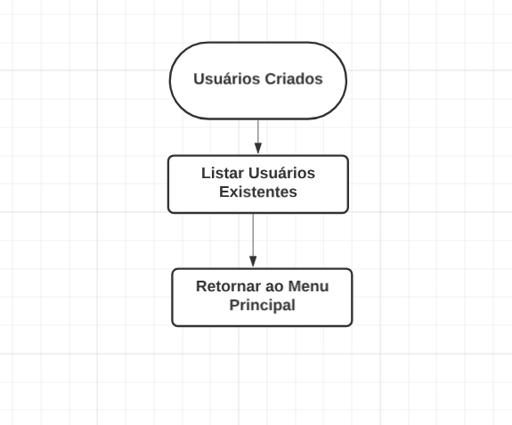
Fluxo - Usuários Criados

Slide 9
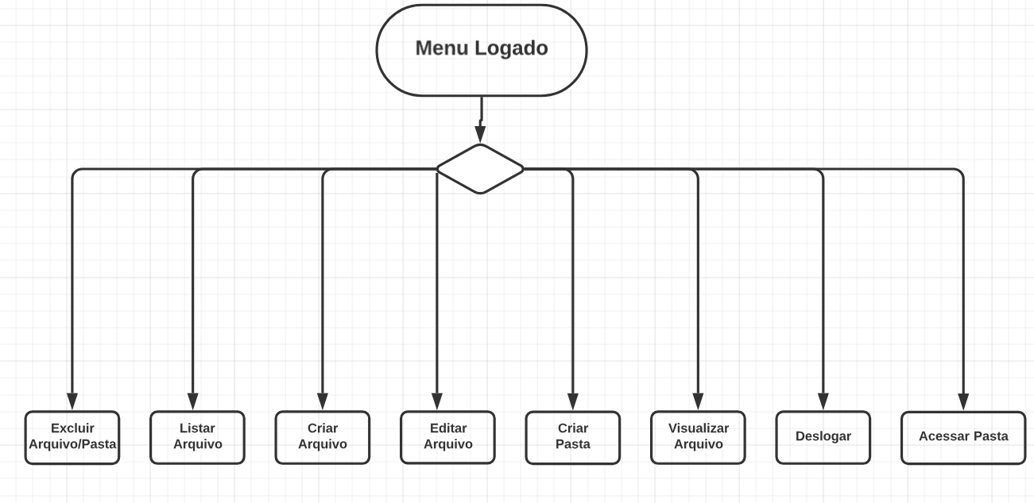
Fluxo - Menu Logado

Slide 10
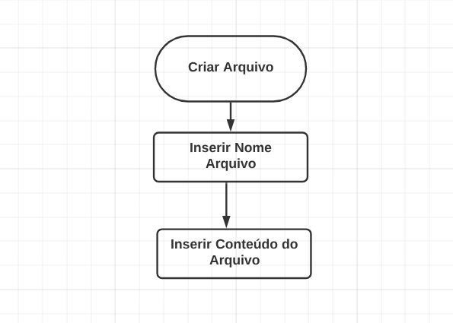
Fluxo - Criar Arquivo

Slide 11
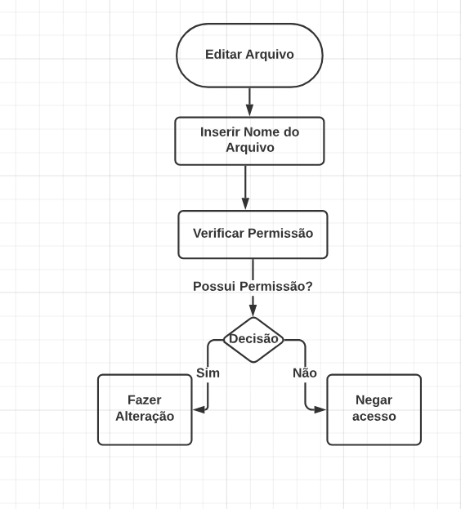
Fluxo -Editar Arquivo

Slide 12
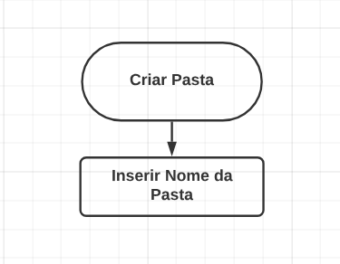
Fluxo -Criar Pasta

Slide 13
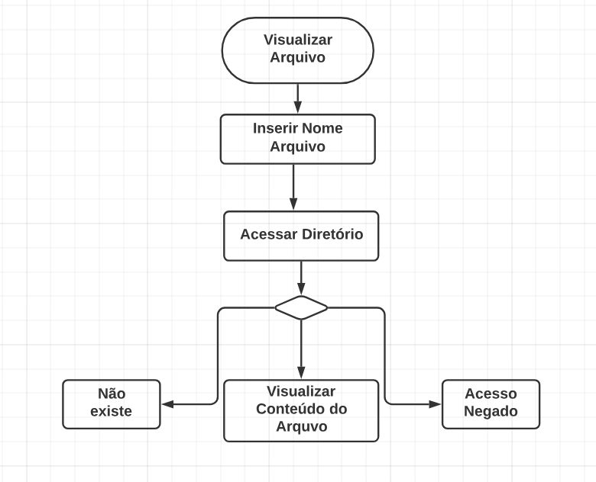
Fluxo -Visualizar Arquivo

Slide 14
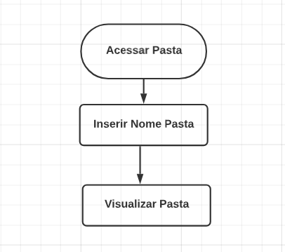
Fluxo - Acessar Pasta

Slide 15
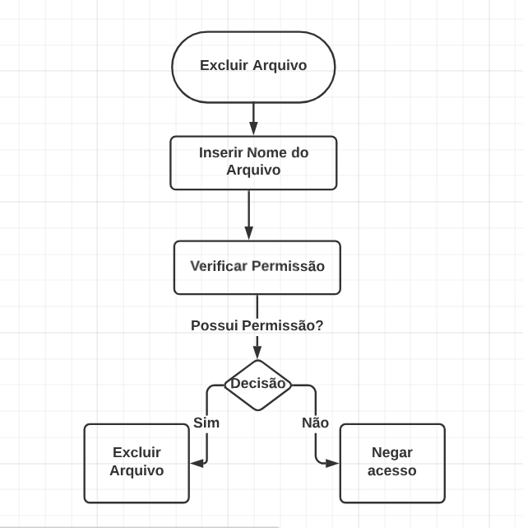
Fluxo -Excluir Arquivo/Pasta

Slide 16
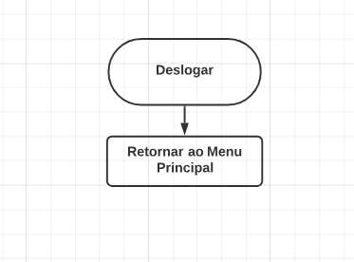
Fluxo -Deslogar

Slide 17
Reconhecimentos e Direitos Autorais
@autor: YASMIN SEREJO LIMA, GUILHERME DOS REIS LIMA, MARIA CLARA SERRA PAZ
@data última versão: 10/12/2023
@versão: 1.0
@Agradecimentos: Universidade Federal do Maranhão (UFMA), Professor Doutor Thales Levi Azevedo Valente, e colegas de curso.
@Copyright/License
Este material é resultado de um trabalho acadêmico para a disciplina SISTEMAS OPERACIONAIS, sobre a orientação do professor Dr. THALES LEVI AZEVEDO VALENTE, semestre letivo 2023.2, curso Engenharia da Computação, na Universidade Federal do Maranhão (UFMA). Todo o material sob esta licença é software livre: pode ser usado para fins acadêmicos e comerciais sem nenhum custo. Não há papelada, nem royalties, nem restrições de "copyleft" do tipo GNU. Ele é licenciado sob os termos da licença MIT reproduzida abaixo e, portanto, é compatível com GPL e também se qualifica como software de código aberto. É de domínio público. Os detalhes legais estão abaixo. O espírito desta licença é que você é livre para usar este material para qualquer finalidade, sem nenhum custo. O único requisito é que, se você usá-los, nos dê crédito.
Copyright © 2023 Educational Material
Este material está licenciado sob a Licença MIT. É permitido o uso, cópia, modificação, e distribuição deste material para qualquer fim, desde que acompanhado deste aviso de direitos autorais.
O MATERIAL É FORNECIDO "COMO ESTÁ", SEM GARANTIA DE QUALQUER TIPO, EXPRESSA OU IMPLÍCITA, INCLUINDO, MAS NÃO SE LIMITANDO ÀS GARANTIAS DE COMERCIALIZAÇÃO, ADEQUAÇÃO A UM DETERMINADO FIM E NÃO VIOLAÇÃO. EM HIPÓTESE ALGUMA OS AUTORES OU DETENTORES DE DIREITOS AUTORAIS SERÃO RESPONSÁVEIS POR QUALQUER RECLAMAÇÃO, DANOS OU OUTRA RESPONSABILIDADE, SEJA EM UMA AÇÃO DE CONTRATO, ATO ILÍCITO OU DE OUTRA FORMA, DECORRENTE DE, OU EM CONEXÃO COM O MATERIAL OU O USO OU OUTRAS NEGOCIAÇÕES NO MATERIAL.
Para mais informações sobre a Licença MIT: https://opensource.org/licenses/MIT.

